Slide 1
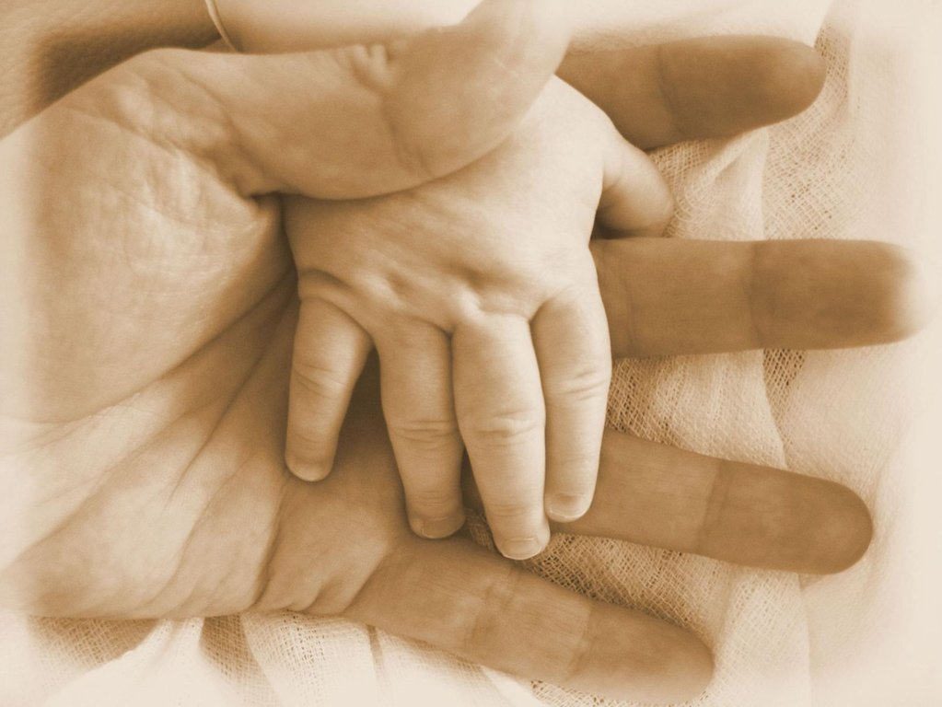
“Człowiek tyle jest wart ile może dać drugiemu człowiekowi”

Slide 2
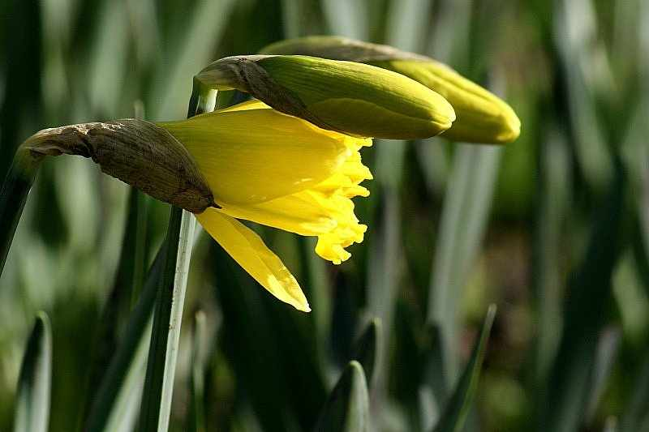
Czy zastanawiałeś się kiedyś, po co jesteś na tym świecie?

Slide 3
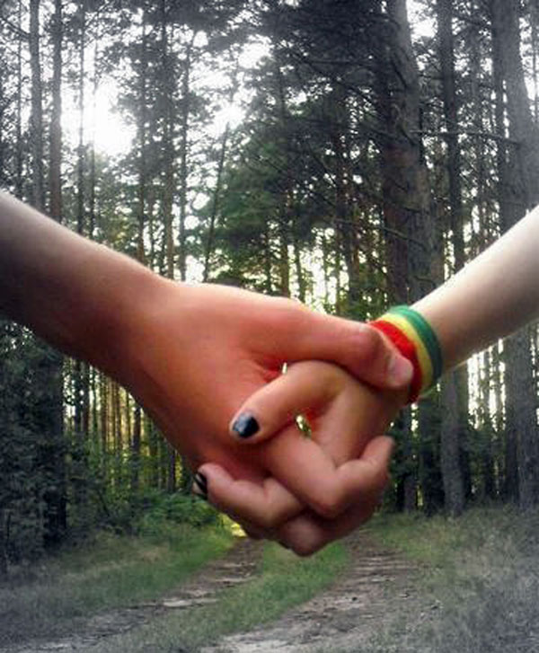
Czy kiedykolwiek czułeś się niepotrzebny?

Slide 4
A może chciałbyś komuś pomóc, ale nie wiesz jak...?

Slide 5
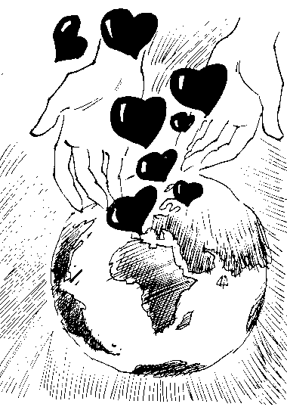
I jednak w sercu
czujesz
potrzebę
pomagania
innym?

Slide 6
Jeśli te pytania dotyczą Ciebie, to mamy dla Ciebie rewelacyjne rozwiązanie!

Slide 7
Oznacza to, że zostanie WOLONTARIUSZEM TO DLA CIEBIE IDEALNE WYJŚCIE Z SYTUACJI! ☺

Slide 8
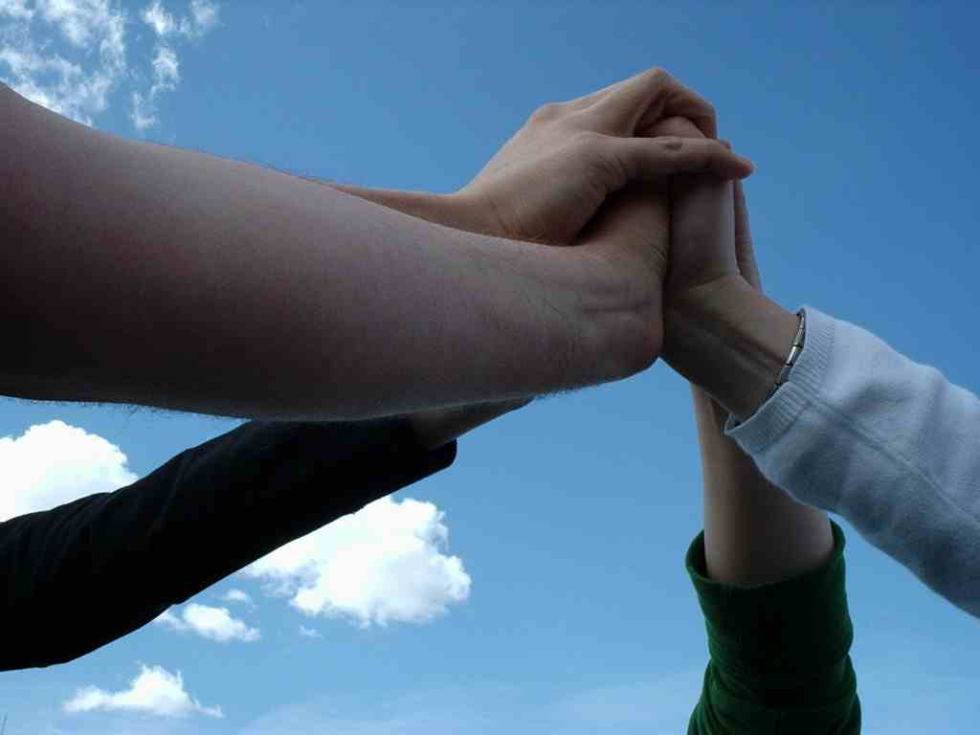

Slide 9
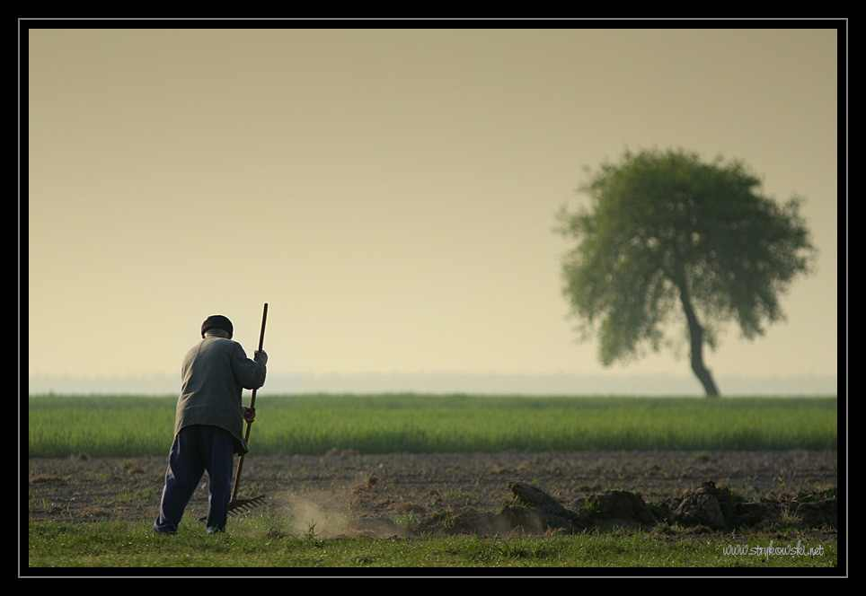
Skoro już wiemy, co powinieneś teraz zrobić, to powiemy Ci kilka słów jak możesz
zacząć działać!

Slide 10
Wolontariusze nie tylko działają w WOŚP,
ale także w wielu innych formach wspierania potrzebujących, np.:

Slide 11
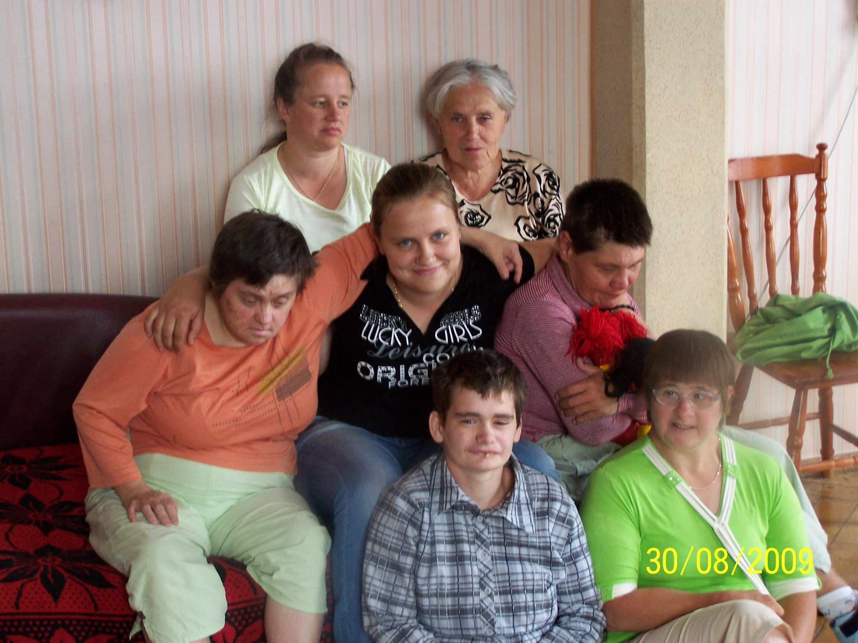
PRACA Z OSOBAMI NIEPEŁNOSPRAWNYMI

Slide 12
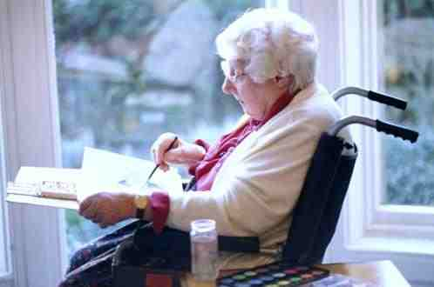
POMOC OSOBOM STARSZYM LUB SAMOTNYM

Slide 13
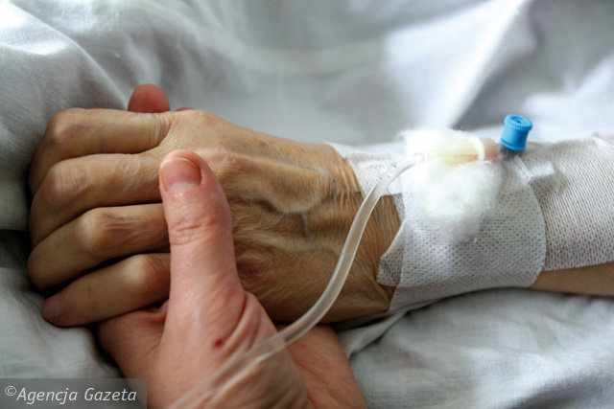
WSPIERANIE OSÓB CHORYCH
W HOSPICJACH

Slide 14
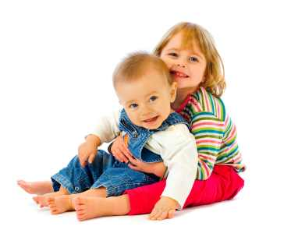
INTEGROWANIE SIĘ Z DZIEĆMI Z DOMÓW DZIECKA
ORAZ WIELE INNYCH…

Slide 15
Praca
wolontariusza bez wątpienia jest trudna, ale jest PIĘKNA!

Slide 16
Daje wiele energii, dodaje sił, pozwala uwierzyć w siebie, swoje możliwości, a także odkryć siebie
i swoje wnętrze.

Slide 17
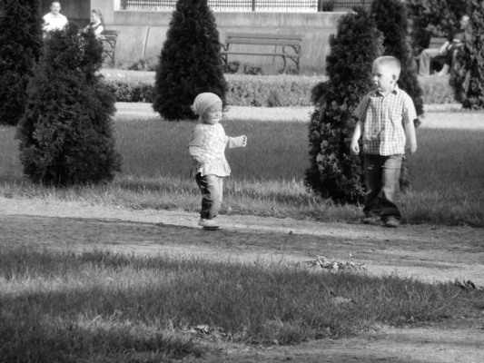

Slide 18
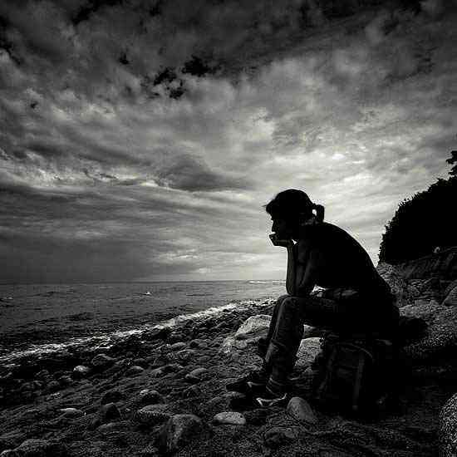
Pomoc innym daje nam świadomość tego, że jesteśmy tu jeszcze potrzebni...

Slide 19
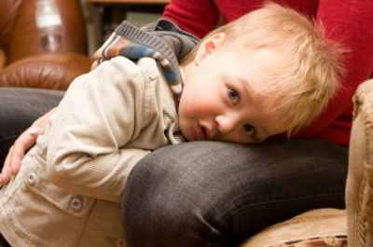

Slide 20
"Człowiek jest wspaniałą istotą nie z powodu dóbr, które posiada, ale jego czynów. Nie ważne jest to co się ma, ale czym się dzieli z innymi."
- Jan Paweł II

Slide 21
Jeśli myślisz, że nie możesz nikomu pomóc, bo nie jesteś bogaty, to jesteś w błędzie:

Slide 22
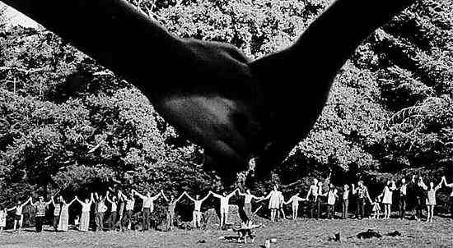
"Posiadanie wielkiego serca nie ma nic wspólnego z wartością twojego konta bankowego. Każdy ma coś, co może dać innym."

Slide 23
Jesteś w błędzie, jeśli myślisz, że wolontariusz nie czerpie żadnych korzyści…

Slide 24
Każdy, kto pomaga z potrzeby serca i z własnej, nieprzymuszonej woli, otrzymuje naprawdę wiele!!!

Slide 25
PAMIĘTAJ, ŻE:

Slide 26
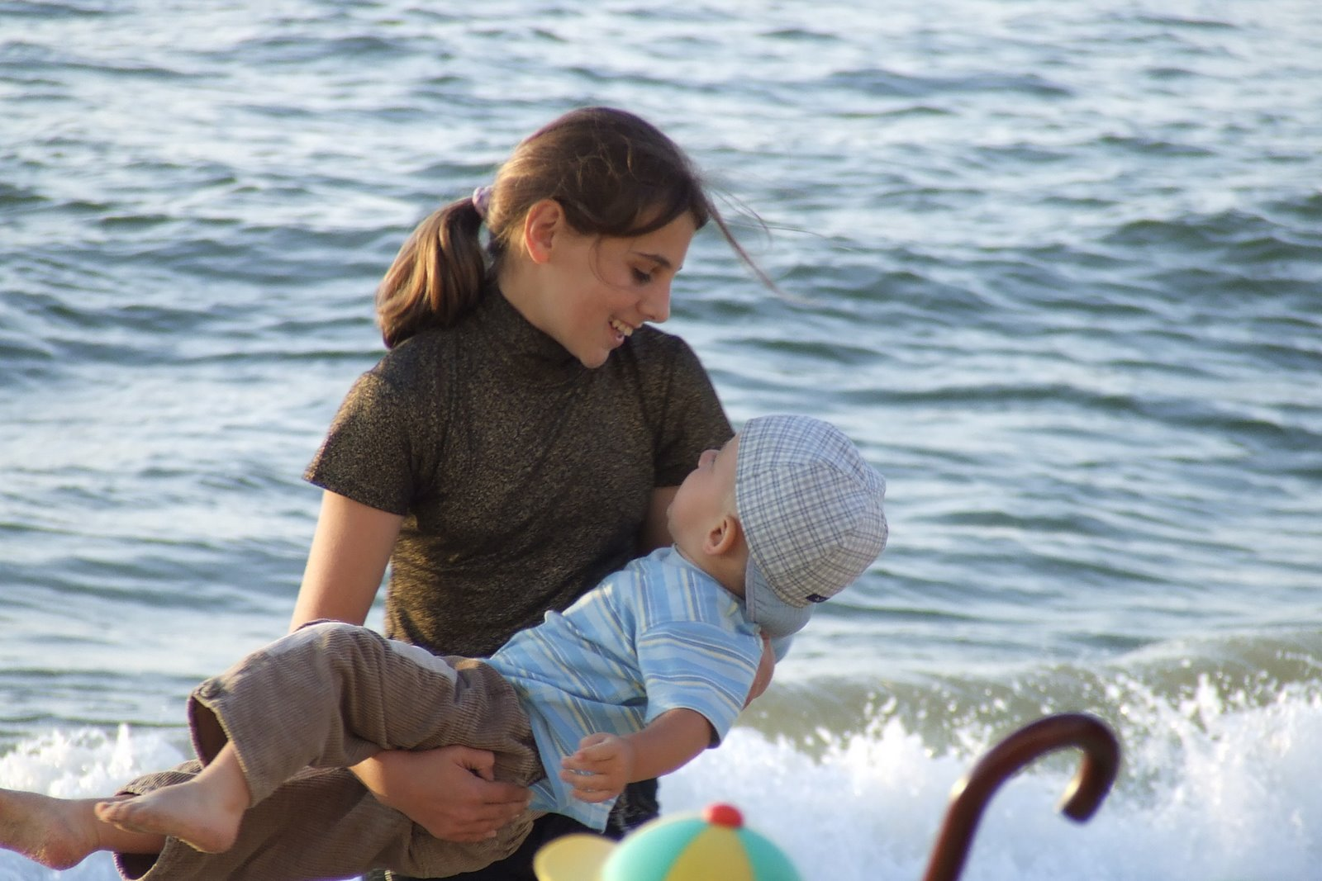
Jeśli masz chęć zrobienia czegoś dobrego,
pożytecznego…

Slide 27
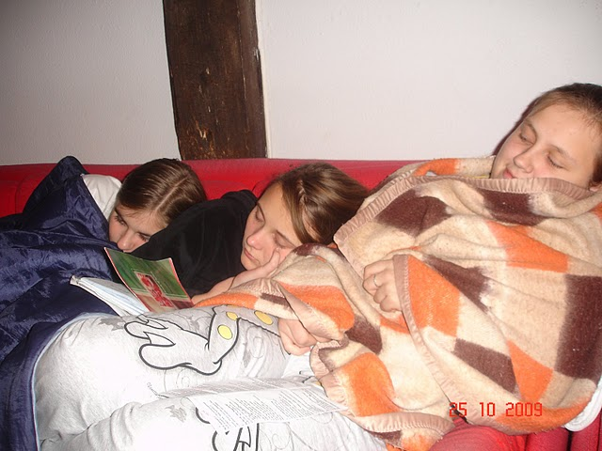
Jeżeli chcesz nawiązać nowe znajomości, zawrzeć nowe kontakty…

Slide 28
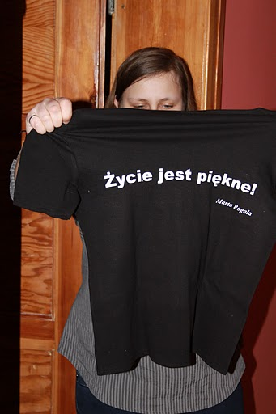
Jeśli chcesz się spełnić…

Slide 29
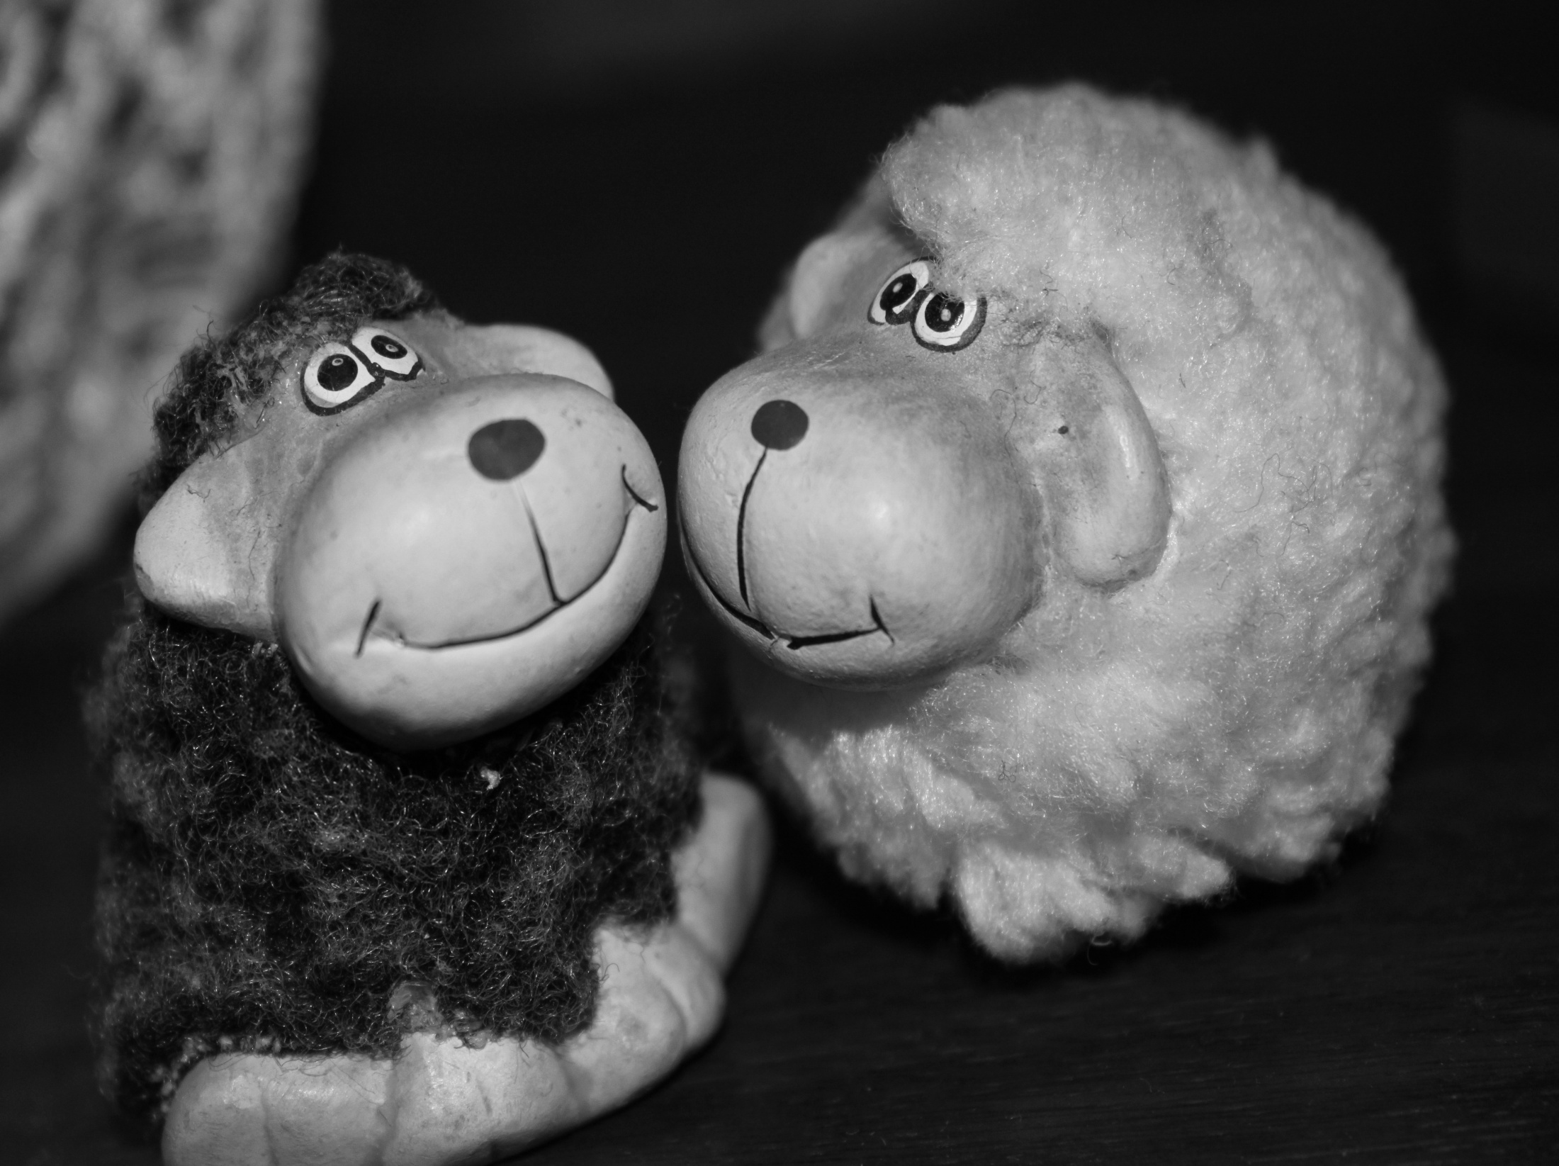
Chcesz dać siebie innym…

Slide 30
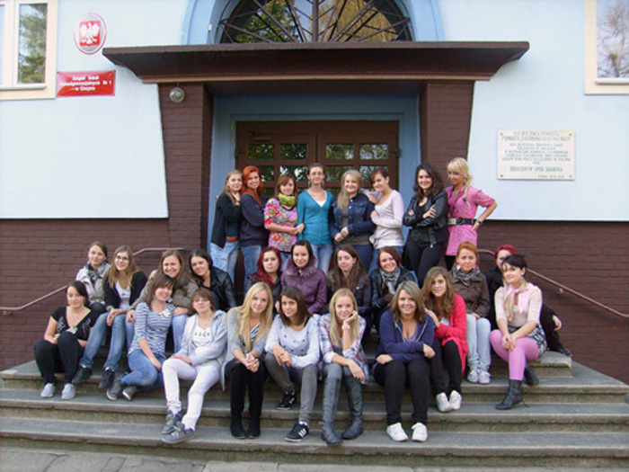
….po prostu DOŁĄCZ DO NAS!

Slide 31
ZOSTAŃ WOLONTARIUSZEM!!!

Slide 32
PAMIĘTAJ, ŻE JESTEŚ POTRZEBNY!

